Slide 1
elaborar modelo de componentes
Ejercicio 1.1: equivalencias entre diagramas ER y UML
Resumen del ejercicio:
Empareja cada diagrama del modelo ER con su descripción.
Empareja cada diagrama UML con su descripción.
Empareja cada diagrama ER con su equivalente en UML.
Notes:
Información para instructores

Slide 2
elaborar modelo de componentes
Ejercicio 1.2: elaborar el modelo de dominio
Resumen del ejercicio:
A partir del la arquitectura del sistema y modelo conceptual (normalizado) facilitado, crear el diagrama de clases de los componentes con estereotipo <<business object>>.
Notes:
Información para instructores
Escenario del ejercicio:
Se reparte a los asistentes en 2 o 3 equipos dependiendo del número de alumnos, y cada equipo elige un interlocutor.
Se dispone del siguiente material:
Lista de requisitos funcionales, organizados por procesos de negocio.
Especificación de subsistemas relacionados con los procesos de negocio que intervienen en el ejercicio.
Desarrollo:
1.1. Se entrega a cada equipo:
Lista de requisitos funcionales.
1.2. Se trabaja en equipo para:
identificar entidades que interactúan con el sistema a partir de la documentación entregada.
especificar las características de cada una de las entidades.
justificar la complejidad asociada a cada entidad.
2. El interlocutor de cada equipo expone las conclusiones y lecciones obtenidas del ejercicio
Aspectos clave:
Debemos considerar que las entidades son representadas por un sustantivo, como una persona, lugar o cosa, facilitando el entendimiento, organización y manejo del sistema.
Debemos considerar que las entidades son externas al sistema e interactúan con él.
Debemos considerar que las entidades pueden ser maestras o extendidas.

Slide 3
elaborar modelo de componentes
Ejercicio 1.2: elaborar el modelo de dominio
ID
ID
ISSUE IMPORTANCE
ISSUE PRIORITY
(1, 1)
applies to
(1, 1)
1:N
ID
(0, n)
NAME
DESCRIPTION
NAME
DESCRIPTION
is updated by
(0, n)
applies to
ISSUE UPDATE
ID
1:N
1:N
NEW STATE
SOLVER
ISSUE TYPE
(1, 1)
DATE
E
USERNAME UPDATER
(1, n)
has
COMMENT
(0, n)
ID
(1, 1)
NAME
E
DESCRIPTION
1:N
ISSUE
(1, 1)
is composed by
(0, n)
E
1:N
contains
ID
ID
SUMMARY
1:N
(1, 1)
CREATOR
ATTACHMENT
FILE DATA
ISSUE SCOPE
CREATION DATE
(0, n)
la estructura de la información de los usuarios y roles que se debe almacenar en el sistema queda definida en el modelo conceptual de datos de la UserTK
NAME
TYPE
ASSOCIATION DATE
NAME
DESCRIPTION

Slide 4
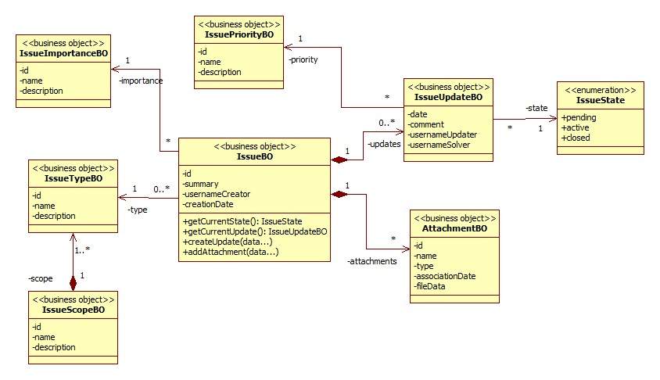
elaborar modelo de componentes
Ejercicio 1.2: elaborar el modelo de dominio
solución propuesta

Slide 5
elaborar modelo de componentes
Ejercicio 1.3: identificar componentes
Resumen del ejercicio:
Identificar los componentes necesarios para implementar el caso de uso Consultar IssueBox (Requester), partiendo de los estereotipos definidos en la arquitectura. Consejo: utilizar la estrategia top-down e identificar componentes capa por capa, hacia abajo.
Asignación de responsabilidades a objetos: identificar y especificar atributos, métodos y relaciones necesarias de cada uno de los componentes.
Completar el diagrama de clases entregado.
Exponer las conclusiones del ejercicio al resto de equipos.
Notes:
Información para instructores
Escenario del ejercicio:
Se reparte a los asistentes en 2 o 3 equipos dependiendo del número de alumnos, y cada equipo elige un interlocutor.
Se dispone del siguiente material:
Enunciado del caso de uso
Lista de requisitos funcionales, organizados por procesos de negocio.
Especificación de subsistemas relacionados con los procesos de negocio que intervienen en el ejercicio.
Diagrama incompleto para rellenar
Desarrollo:
1.1. Se entrega a cada equipo:
Lista de requisitos funcionales.
1.2. Se trabaja en equipo para:
identificar entidades que interactúan con el sistema a partir de la documentación entregada.
especificar las características de cada una de las entidades.
justificar la complejidad asociada a cada entidad.
2. El interlocutor de cada equipo expone las conclusiones y lecciones obtenidas del ejercicio
Aspectos clave:
Debemos considerar que las entidades son representadas por un sustantivo, como una persona, lugar o cosa, facilitando el entendimiento, organización y manejo del sistema.
Debemos considerar que las entidades son externas al sistema e interactúan con él.
Debemos considerar que las entidades pueden ser maestras o extendidas.

Slide 6
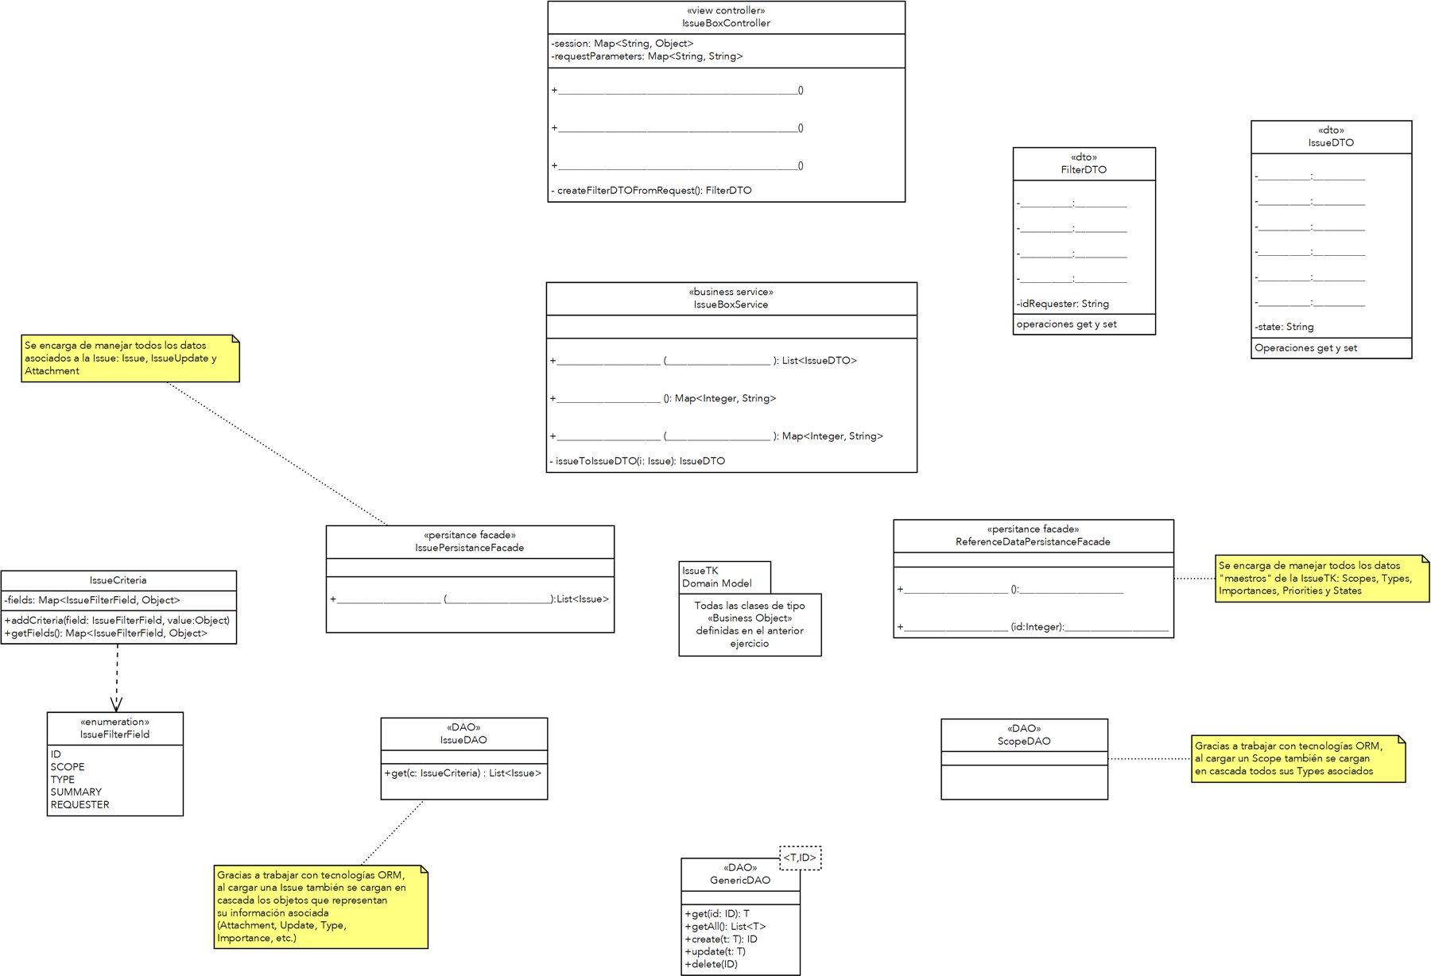
elaborar modelo de componentes
Ejercicio 1.3: identificar componentes
diagrama incompleto

Slide 7
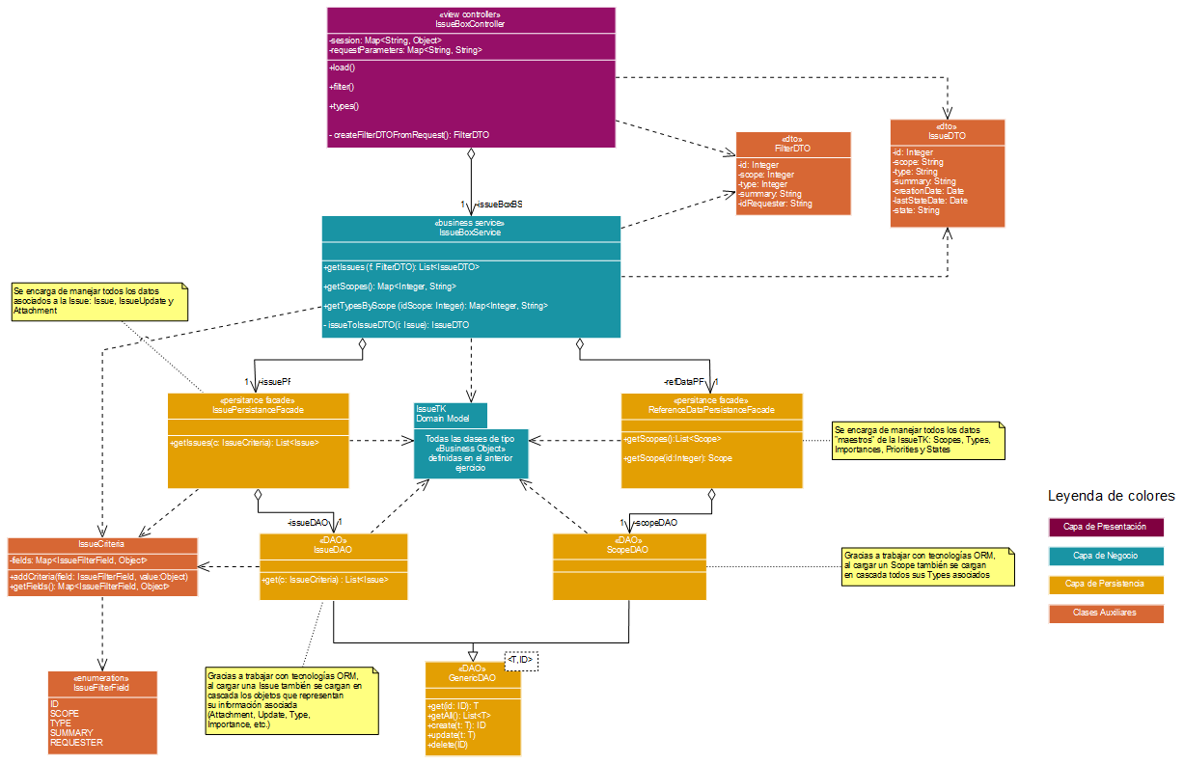
elaborar modelo de componentes
Ejercicio 1.3: identificar componentes
solución propuesta

Slide 8
elaborar modelo de componentes
Ejercicio 1.4: realización de casos de uso
Resumen del ejercicio:
Completar el diagrama de secuencia de la transacción "Acceso a IssueBox (requester)" del caso de uso "Consultar IssueBox (requester)“.
Aspectos a considerar:
El diagrama ha de empezar desde un método load() definido en el <<view controller>>
La capa de presentación utiliza un patrón MVC. La comunicación entre la vista y el controlador se hace a través de clases especiales intermediarias (Front Controller, Application Controller, View Dispatcher, etc.).
Al trabajar sobre un servidor de aplicaciones con gestión de ciclo de vida e inyección de dependencias, la gran mayoría de clases ya están instanciadas. Si se necesita instanciar nuevos objetos, debe quedar reflejado en el diagrama
La persistencia hacia la base de datos se lleva a cabo a través de un mecanismo ORM (Hibernate, JPA, LinQ, etc.)
Exponer las conclusiones del ejercicio al resto de equipos.
Diagramas de clases

Slide 9
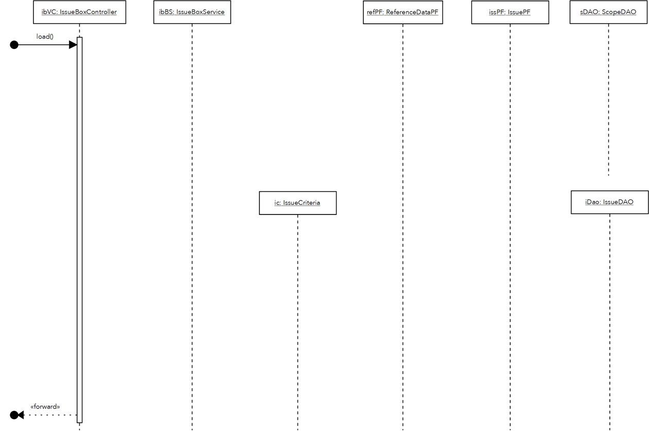
elaborar modelo de componentes
Ejercicio 1.4: realización de casos de uso
diagrama incompleto

Slide 10
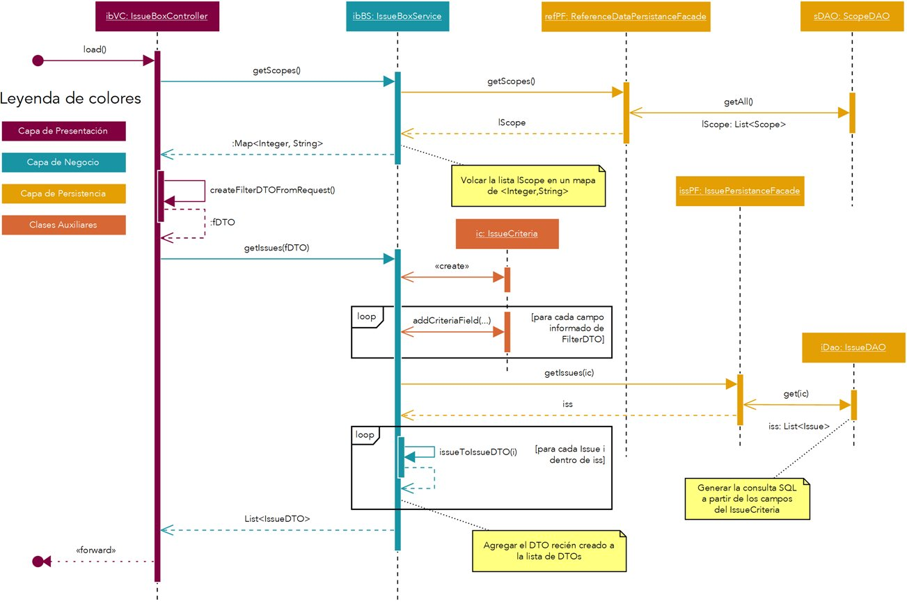
elaborar modelo de componentes
Ejercicio 1.4: realización de casos de uso
solución propuesta

Slide 11
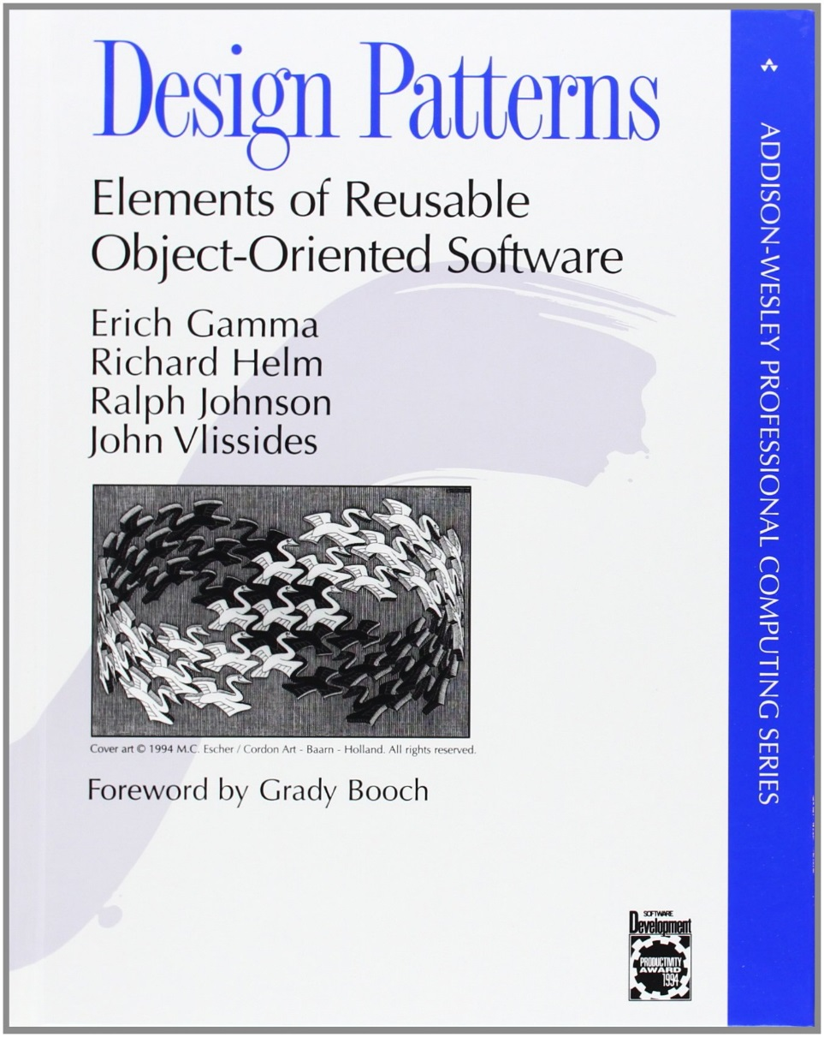
elaborar modelo de componentes
Ejercicio 1.5: patrones de diseño
Resumen del ejercicio:
Selecciona el patrón de diseño GoF más adecuada para cada una de las situaciones que se proponen.
Notes:
Información para instructores
Archivos:
Layout Patrones: Fichas de los patrones (12 en total). Cada ficha contiene 4 bloques, que corresponden a:
Definición
Estructura
Usos
Ejemplo
Def + Usos Patrones: Contiene los bloques de definición y uso, ordenados por ficha.
Estructura + Ejemplos: Contiene los bloques de estructura y ejemplos, ordenados por ficha
Preparación:
Se reparte a los asistentes en 2 o 3 equipos dependiendo del número de alumnos, y cada equipo elige un interlocutor.
Imprimir los 3 archivos de diapositivas con formato de cara simple (preferiblemente a color), tantas veces como equipos haya.
Recortar con tijeras los contenidos de las ppt's para que acaben siendo tarjetas:
Def + Usos Patrones
Estructura + Ejemplos
Separar estos recortes por los 4 tipos: Definición, Estructura, Usos y Ejemplos.
Dentro de cada tipo, mezclar las tarjetas.
Si queremos que el ejercicio sea mas corto, se pueden repartir los patrones entre los equipos.
Desarrollo:
1. Se informa a cada equipo qué patrones les toca, y se entregan sus fichas.
2. A cada equipo se le entrega un conjunto de tarjetas cortadas y separadas en los cuatro bloques Aunque desordenadas dentro de cada bloque.
3. Se trabaja en equipo para identificar la definición, estructura, ejemplo y uso de cada patrón.
4. El interlocutor de cada equipo expone las conclusiones y lecciones obtenidas del ejercicio.
5. El instructor tiene libertad para dar pistas o presentar fichas medio hechas.

Slide 12
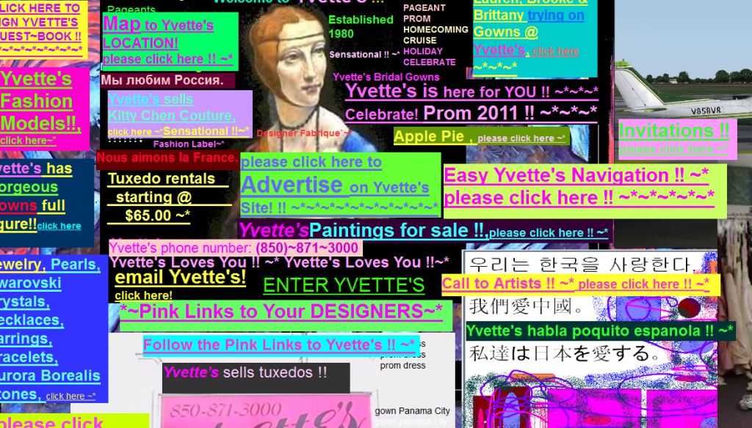
elaborar prototipo interfaz de usuario
Ejercicio 2.1: elaboración de un prototipo
Resumen del ejercicio:
Elaborar un prototipo para la funcionalidad Crear Issue, utilizando el mayor número de malas prácticas posible.
Se deben de justificar adecuadamente todas las decisiones de diseño utilizadas.

Slide 13


